Slide 1
Izmaiņas 2017.gadā un kopējās lauksaimniecības politikas nākotne
Valsts sekretāra vietniece Rigonda Krieviņa
07/04/17

Slide 2
SATURS
1. Izmaiņas 2017.gadā:
Tiešajos maksājumos
Lauku attīstības pasākumos
2. KLP nākotne

Slide 3
TIEŠO MAKSĀJUMU IZMAIŅAS 2017.GADĀ

Slide 4
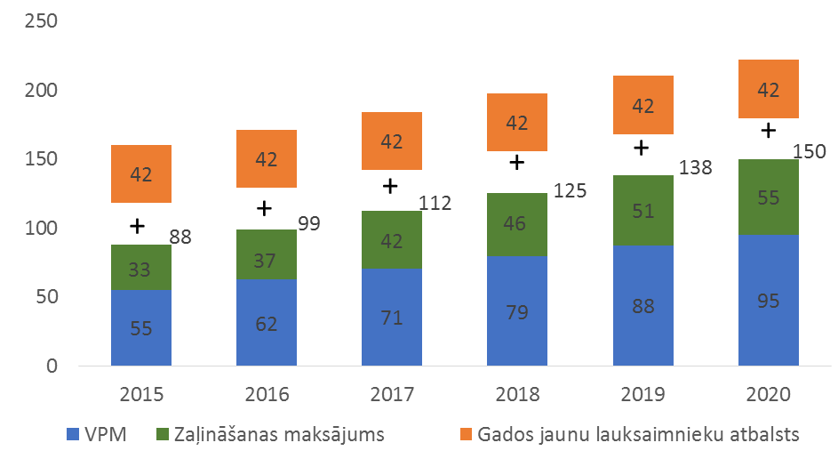
1. Tiešo maksājumu provizoriskās atbalsta likmes (€/ha)
Mazo lauksaimnieku shēmas ikgadējais atbalsts – 500 eiro par saimniecību
* 2015.un 2016.g. faktiski izmaksātās likmes
2016. – 2020.g. provizoriski

Slide 5
2. Brīvprātīgi saistītā atbalsta likmes EUR/vienība
 | 2015 | 2016 | 2017 | 2018 | 2019 | 2020
1. Slaucamās govis | 125 | 141,72 | 169 | 178 | 198 | 219
2. Kazu mātes | 66 | 58,95 | 24 | 24 | 24 | 24
3. Liellopi | 77 | 95 | 105 | 149 | 169 | 179
4. Aitu mātes | 14 | 17,75 | 19 | 22 | 22 | 22
5. Cietes kartupeļi | 343 | 409 | 409 | 409 |  | 409
6. Sert. stiebrzāļu, lopb. sēkla | 90 | 116 | 116 | 116 | 116 | 116
7. Sēklas kartupeļi | 502 | 505 | 505 | 505 | 505 | 505
8. Sertificēta labības sēkla | 90 | 104 | 104 | 104 | 104 | 104
9. Vasaras rapsis | 75 | 80,54 | 13 | 13 | 13 | 13
10. Augļi un ogas | 158 | 151,79 | 160 | 178 | 195 | 211
11. Dārzeņi | 502 | 535,80 | 385 | 427 | 469 | 506
12. Proteīnaugi | 83 | 72,39 | 120 | 133 | 146 | 157
13. Mieži | 33 | 36,33 | 30 | 32 | 34 | 36
* 2015.un 2016.g. faktiski izmaksātās likmes, 2016. – 2020. provizoriskās atbalsta likmes

Slide 6
3. Tiešmaksājumu izmaiņas – vienotais iesniegums
Vienotais iesniegums elektroniski iesniedzams LAD EPS, izņemot objektīvu apstākļu gadījumus;
Vienotajā iesniegumā deklarē kultūraugu, kurš aug vai iesēts laukā līdz 25.jūnijam un dominē līdz 31.augustam, pārsniedzot 60% no laukā augošajiem augiem, tostarp nezālēm;
Ilggadīgo zālāju statuss platībām tiks noteikts automātiski sistēmā, ja zālājs laukā būs deklarēts 5 gadus pēc kārtas;

Slide 7
4. Tiešmaksājumu izmaiņas – brīvprātīgi saistītais atbalsts
+ dilles un salāti + vasaras ripsis + auzeņairene;
par sertificētām sēklām piešķirs atbalstu tikai tiem lauksaimniekiem, kuri būs izpildījuši noteiktu ražības minimuma prasību.

Slide 8
5. Tiešmaksājumu izmaiņas – jaunais lauksaimnieks
Maksājumu tiesīgi saņemt - pirmā dibinātā saimniecība un saimniecība, kas pārņem 1.dibināto saimniecību vai izveidojusies mainot 1.dibinātās saimniecības juridisko formu;
Juridiska persona atbalstu var saņemt ne ilgāk kā līdz gadam, pēc kura to vairs nekontrolē neviens jaunais lauksaimnieks, kas kontrolēja juridisko personu pirmajā atbalsta saņemšanas gadā;
Lauksaimnieks reāli un ilgstoši kontrolē kapitālsabiedrības vai individuālā (ģimenes) uzņēmuma vai zemnieku saimniecības lēmumus, ja jaunajam lauksaimniekam ir vairāk nekā 50% kapitāldaļas vai attiecībā uz Z/S – jaunajam/iem lauksaimniekam/iem jābūt vienīgajam/iem īpašniekiem.

Slide 9
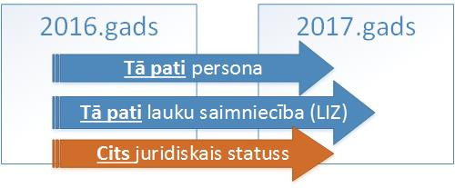
6. Tiešmaksājumu izmaiņas – jaunais lauksaimnieks – juridiskās personas:
Vienpersoniska kontrole:
Vienam vai vairākiem jaunajiem pieder vairāk nekā 50% kapitāldaļu;
Viens vai vairāki jaunie l/ki būs vienīgie ZS īpašnieki;
2015. un 2016.g. jaunie lauksaimnieki – saņems maksājumu pēc iepriekšējās kārtības;
Tiesīgs turpināt saņemt
maksājumu, ja sekojoša
nepārtrauktība:
Jauno lauksaimnieku nepārtrauktība:
Juridiska persona atbalstu var saņemt ne ilgāk kā līdz gadam, pēc kura to vairs nekontrolē neviens jaunais lauksaimnieks, kas kontrolēja juridisko personu pirmajā atbalsta saņemšanas gadā;

Slide 10
7. Zaļināšanas maksājums - atgādinājumam
Kultūraugu dažādošana | Ja aramzeme 10-30 ha, tad tajā audzē vismaz 2 kultūras; Ja aramzeme vairāk kā 30 ha, tad tajā audzē vismaz 3 kultūras.
ENP | Ja saimniecības aramzeme ir vairāk nekā 15 ha, jānodrošina vismaz 5% atbilstošs ha skaits kā ekoloģiski nozīmīgas platības.
Ilggadīgo zālāju saglabāšana | Saimniecībā nedrīkst uzart ekoloģiski jūtīgos zālājus – ES nozīmes biotopus - identificēti LAD lauku bloku kartēs; Valsts līmenī noteikta ilggadīgo zālāju saglabāšanas prasība (nevar samazināties par vairāk kā 5% salīdzinot ar 2012.gadu).

Slide 11
8. Izmaiņas ekoloģiski nozīmīgajās platībās
2017.gadā
1. | starpkultūras – viengadīgā airene, baltās sinepes, eļļas rutks, facēlija, vasaras vīķi, vasaras rapsis, griķi vai auzas
2. | starpkultūras – sētas maisījumā pirms 1. septembra un sējums saglabāts laukā līdz 31. oktobrim
3. | slāpekli piesaistošu kultūraugi - lucerna, ragainais vanagnadziņš, āboliņš, lauka pupas, vīķi, zirņi, amoliņš, austrumu galega, lupīna, esparsete un soja

Slide 12
9. «Zaļināšanas» novērtējums
2016. gadā EK publicēja “Zaļināšanas pārskatu pēc pirmā piemērošanas gada”, ar mērķi novērtēt zaļināšanas pasākumu ieviešanu.
Ņemot vērā gan šī pārskata rezultātus, gan dalībvalstu iebildumus un ieteikumus, ir sagatavoti un virzīti vairāki grozījumi EK deleģētā regulā Nr. 639/2001

Slide 13
10. Izmaiņas ekoloģiski nozīmīgajās platībās
2018.gadā
1. | Svītrotas maksimālās robežvērtības ainavu elementiem: - Koku un krūmu puduriem, dīķiem – platības var būt lielākas, bet ieskaita max 0,3 ha platību - Buferjoslām un laukmalēm, grāvjiem – platības var būt lielākas, bet ieskaita max 10 m platību
2. | Slāpekli piesaistošu kultūraugi - atļauts sēt slāpekli piesaistošu kultūraugu un citu kultūraugu maisījumus ENP vajadzībām ar nosacījumu, ka maisījumos būs nodrošināts pirmo minēto kultūraugu pārsvars: - tīrsējā - maisījumos, kas veidoti tikai no slāpekli piesaistošajiem kultūraugiem - maisījumos, kas veidoti no slāpekli piesaistošajiem kultūraugiem un graudaugiem vai stiebrzālēm, ja slāpekli piesaistošo kultūraugu īpatsvars pēc sēklas masas, augu skaita vai to zaļmasas ir lielāks par 50 procentiem
3. | Aizliegta AAL lietošana produktīvajās ENP attiecībā uz: papuvēm platībām ar starpkultūrām vai zālāju pasēju platībām, ko aizņem slāpekli piesaistošas kultūras

Slide 14
"Zaļināšanas" novērtējums
EK 2017. gada 29. martā publicēja novērtējuma ziņojumu par ekoloģiskās nozīmes platību (ENP) īstenošanu:
2016. gadā, salīdzinot ar 2015. gadu, DV veiktās izvēles ENP ziņā nav būtiski mainījušās;
Kopā pieteiktās ENP platības gandrīz divkārši pārsniedz noteikto minimumu – 5% no aramzemes saimniecības līmenī, pārsvarā pateicoties produktīvajām, potenciāli produktīvajām ENP – papuvēm, slāpekli piesaistošajām kultūrām, starpkultūrām.
ainavu elementi ir visefektīvākie gan biodaudzveidības, gan ekosistēmu pakalpojumu nodrošināšanai.
nav nepieciešams palielināt ENP procentuālo daļu no 5% uz 7%.

Slide 15
LAP IZMAIŅAS 2017. GADĀ

Slide 16
Pasākums «Ieguldījumi materiālajos aktīvos» 4.1. Atbalsts ieguldījumiem lauku saimniecībā uz 30.01.2017.
M04 pasākums Ieguldījumi materiālajos aktīvos
Kopējais finansējuma apjoms visā plānošanas periodā – 328 737 603 EUR;
Apgūtais finansējums – 57 637 225 EUR;
Vērtēšanā un īstenošanā esošajiem projektiem pieteiktais finansējums –
97 543 523 EUR;
Finansējuma atlikums – 173 556 855 EUR

Slide 17
Pieprasītākās nozares pa kārtām
M04 pasākums Ieguldījumi materiālajos aktīvos

Slide 18
Pieprasītākās nozares pa kārtām
M04 pasākums Ieguldījumi materiālajos aktīvos

Slide 19
Atbalsts ieguldījumiem lauku saimniecībās
Latvijas Lauku attīstības programma 2014.-2020.gadam
M04 pasākums Ieguldījumi materiālajos aktīvos

Slide 20
Latvijas Lauku attīstības programma 2014.-2020.gadam M16 pasākums SADARBĪBA

Slide 21
Sadarbība
Pasākuma mērķis -
Veicināt sadarbību starp lauksaimniecībā, mežsaimniecībā un lauksaimniecības produktu (izņemot zivsaimniecības produktu) pārstrādes nozarē iesaistītajiem konkrētu mērķu sasniegšanai, izstrādājot jaunus produktus, procesus, tehnoloģijas un metodes šajās nozarēs.
Atbalsts EIP lauksaimniecības ražīguma un ilgtspējas darba grupu projektu īstenošanai
Atbalsts jaunu produktu, metožu, procesu un tehnoloģijas izstrādei
Lauku tūrisma attīstības veicināšana
16.1.
Inovatīvs risinājums nozares līmenī
16.2.
Jauns produkts, metode, process vai tehnoloģija vismaz uzņēmuma līmenī
16.3.
Maziem ekonomikas dalībniekiem lauku tūrisma nozarē

Slide 22
Kādas prioritātes tiek virzītas?
Ekonomiski dzīvotspējīgu lauksaimniecības un mežsaimniecības ražošanas sistēmu attīstība ievērojot ilgtspējas principus;
Lauksaimniecības un mežsaimniecības resursu saglabāšana un efektivitāte (piemēram, samazinot siltumnīcefekta gāzu emisijas (SEG), palielinot energoefektivitāti, precīzo tehnoloģiju, bezatlikuma tehnoloģiju ieviešana, samazinot mēslošanas līdzekļu un pesticīdu lietošanu, veicinot oglekļa uzglabāšanu un CO2 piesaisti);
Pilna cikla ražošanas nodrošināšana, sākot ar primāro lauksaimniecības produktu ražotāju līdz gatavās produkcijas pārstrādātājam, sadarbības ietvaros rodot kompleksu, ilgtspējīgu risinājumu, kas skar gan primāro ražotāju, gan pārstrādātāju;
Lauksaimniecības produkcijas pievienotās vērtības radīšana vietējai izejvielai;
Ekonomisko rādītāju uzlabošana lauku saimniecībās vai lauksaimniecības produktu pārstrādes uzņēmumos, privāto mežu apsaimniekošanā, ievērojot ilgtspējības principus;
Pārtikas īso piegāžu ķēžu stiprināšana, veicinot sadarbību starp vietējiem ražotājiem, kā rezultātā tiek samazināts attālums starp ražotāju un patērētāju, starpnieku skaits, tiek veicināta tiešā iegāde no pārtikas ražotāja.

Slide 23
M16 Atbalsta apjoms un intensitāte
Kods | Pasākums/aktivitāte | Sabiedriskais finansējums, EUR | Attiecināmo izmaksu summas, EUR | Intensitāte
M16 | Sadarbība | 19 663 034 | - | -
M16.1 | Atbalsts EIP lauksaimniecības ražīguma un ilgtspējas darba grupas projektu īstenošanai - nozares attīstībai ar uzsvaru uz inovāciju | 6 685 500 | līdz 500 000 | 90% ja rezultāts ir ārpus Līguma par Eiropas Savienības darbību 1.pielikuma: 50 % no attiecināmajām izmaksām rūpniecisko pētījumu gadījumā 25 % no attiecināmajām izmaksām eksperimentālās izstrādes gadījumā
M16.2 | Atbalsts jaunu produktu, metožu, procesu un tehnoloģiju izstrādei – sadarbība attīstībai uzņēmuma līmenī | 11 600 000 | Līdz 300 000 | 90% ja rezultāts ir ārpus Līguma par Eiropas Savienības darbību 1.pielikuma: 50 % no attiecināmajām izmaksām rūpniecisko pētījumu gadījumā 25 % no attiecināmajām izmaksām eksperimentālās izstrādes gadījumā
M16.3 | Lauku tūrisma attīstības veicināšana - sadarbojas mazie tūrisma pakalpojumu sniedzēji | 1 377 543 | līdz 200 000 (de minimis) | 80%

Slide 24
Plānotās Latvijas Lauku attīstības programmas 2014.-2020.gadam pasākumu kārtas 2017.gadā
Nr.p.k. | Pasākums | Izsludināšana | Pieņemšana
1. | M01 Zināšanu pārnese un informācijas pasākumi
 | M 1.1. Profesionālās izglītības un prasmju apguves pasākumi | Septembris (iepirkuma izsludināšana)
 | M 1.2. Atbalsts demonstrējumu pasākumiem un informācijas pasākumiem | Maijs (iepirkuma izsludināšana)
 | M 1.3. Atbalsts saimniecību un mežu apmeklējumiem | Oktobris (iepirkuma izsludināšana)
2. | M02 Konsultāciju pakalpojumi, saimniecību pārvaldības un lauku saimniecību atbalsta pasākumi | Nav plānots
3. | M04 Ieguldījumi materiālajos aktīvos | Oktobris | Novembris
4. | M05 Dabas katastrofās un katastrofālos notikumos cietušā lauksaimniecības ražošanas potenciāla atjaunošana un piemērotu profilaktisko pasākumu ieviešana | Janvāris | Februāris
5. | M 6.1 Atbalsts jaunajiem lauksaimniekiem uzņēmējdarbības uzsākšanai | Nav plānots
6. | M 6.3 Atbalsts uzņēmējdarbības uzsākšanai, attīstot mazās lauku saimniecības | Maijs | Jūnijs
7. | M 6.4 Atbalsts ieguldījumiem ar lauksaimniecību nesaistītu darbību radīšanā un attīstīšanā | Marts | Aprīlis
8. | M07 Pamatpakalpojumi un ciematu atjaunošana lauku apvidos | Līdz 2019.gada 1.decembrim
9. | M08 Ieguldījumi meža platību paplašināšanā un mežu dzīvotspējas uzlabošanā | Decembris | 2018. gada janvāris
10. | M09 Ražotāju grupu un organizāciju izveide | Jūlijs | Augusts
11. | M10-13 (ha maksājumi) | Maijs | Jūnijs
12. | M16 Sadarbība | 1.pusgads
13. | M17 Ražas, dzīvnieku un augu apdrošināšanas prēmija | Līdz 2019.gada 1.decembrim
14. | M19 LEADER SVVA stratēģijas projekti | VRG sludina
15. | M 19.3 Starpteritoriālā un starpvalstu sadarbība | Marts | Aprīlis (nepārtrauktā kārta)

Slide 25
Bioloģiskā lauksaimniecība no 2017.gada
jaunas saistības sākot ar 2017.gadu netiek uzņemtas, izņemot dārzeņu, kartupeļu un ilggadīgo stādījumu platībām;
esošās atbalsta maksājumu likmes, izņemot garšaugiem (mehanizēti novācamiem) laukaugu likme no 399 EUR/ha uz 117 EUR/ha;
Ierobežojumi - papuves tikai 25%, savvaļas tējas - 50ha;
maksājums ir par 5 gadu saistībām bez pagarināšanas iespējas;
ieņēmumu nosacījums – 200 EUR/ha pēc pēdējā noslēgtā gada, vai ja nepieciešams ievērtējot arī 2016.gadu;
Par ieņēmumu nosacījuma neizpildi – Pirmo reizi – Brīdinājums, otro reizi – sankcija 10%, ja atkārtoti - līdz 25%.

Slide 26
KLP NĀKOTNE

Slide 27
KLP mērķi un izaicinājumi
KLP MĒRĶI
(Romas Līgums)
KLP MĒRĶI
2014 – 2020.gadam
LV prioritātes
2021-2027
Celt lauksaimniecības ražīgumu
Dzīvotspējīga pārtikas ražošana
Vienlīdzīgu konkurences apstākļu nodrošināšana
Panākt pietiekami augstu dzīves līmeni lauku iedzīvotājiem;
KLP vienkāršošana
Apkārtējās vides saglabāšana un dabas resursu ilgtspējīga apsaimniekošana
Ražotāja pozīcijas stiprināšana pārtikas ķēdē
Stabilizēt tirgus
Teritoriālais līdzsvars
Valsts specifika ( lielums, ģeogrāfiskais novietojums)
Nodrošināt piedāvāto produktu pieejamību tirgū
Ņemt vērā maza mēroga ekonomikas
Lauksaimniecības risku mazināšana (cenu svārstības, klimats, slimības..)
Panākt, ka patērētāji piedāvātos produktus saņem par samērīgām cenām
Saskanīgums arī ar citām nozaru

Slide 28
Vidējais TM atbalsta līmenis 2016. un 2020. (uz 2014. g. TM apstiprinātājiem hektāriem)
2020.gadā 66 % no ES vidējā

Slide 29
Provizoriskais laika grafiks
2017.gada sākumā sabiedriskā apspriešana
Par KLP nākotni pēc 2020.gada un jaunajiem izaicinājumiem;
2017.gada beigās KLP vidusposma pārskatīšana
Plānots KLP izvērtējums ar iespējamiem piedāvātiem nākotnes politikas scenārijiem;
Vēlākais līdz 2018.gada 1.janvārim EK priekšlikumi:
par ES daudzgadu finanšu shēmu;
tiesību akti par jauno KLP pēc 2020.gadu

Slide 30
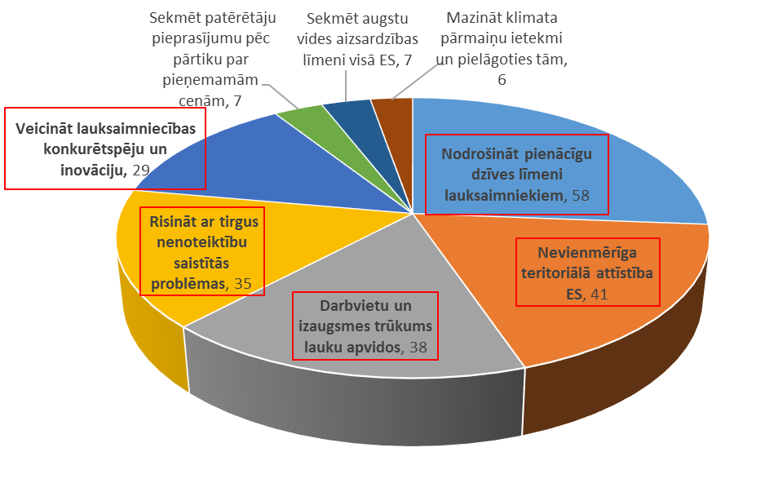
SABIEDRISKĀ APSPRIEŠANA: LIMBAŽI UN PREIĻI
1. Kādi ir ES lauksaimniecības un lauku apvidu lielākie izaicinājumi?

Slide 31
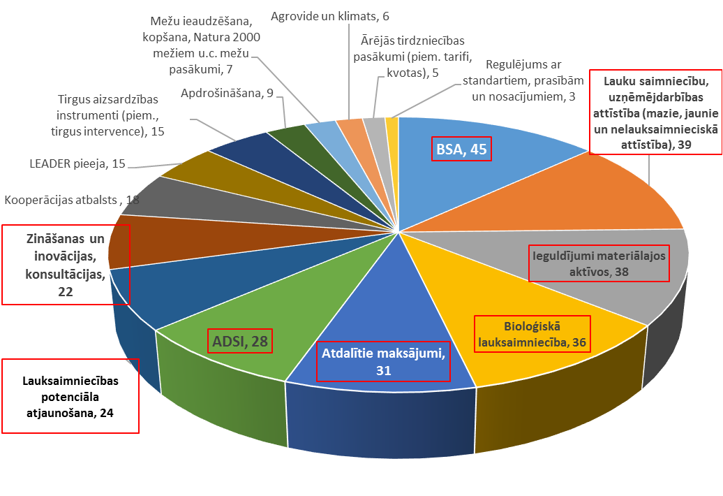
SABIEDRISKĀ APSPRIEŠANA: LIMBAŽI, PREIĻI
2. Kuri no patlaban spēkā esošajiem KLP politikas instrumentiem ir vispiemērotākie, lai risinātu iepriekš uzskaitītos izaicinājumus?

Slide 32
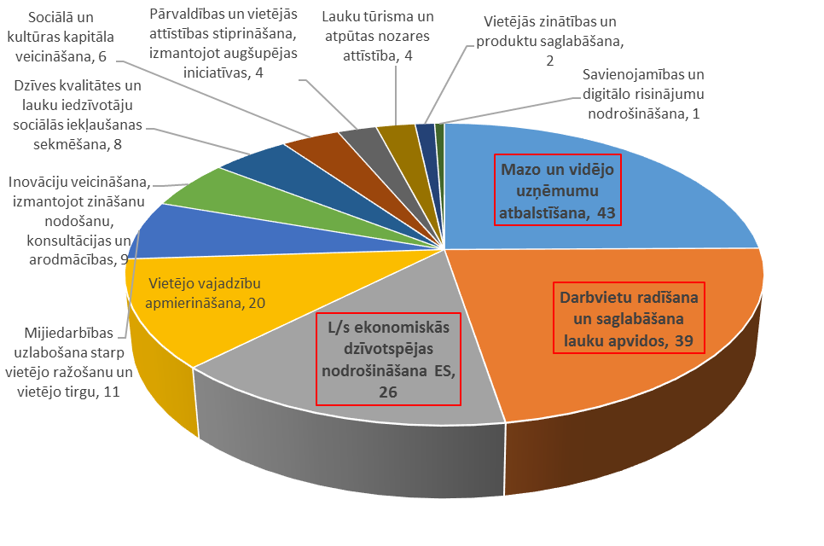
SABIEDRISKĀ APSPRIEŠANA: LIMBAŽI, PREIĻI
3. Kādās jomās KLP būtu jāuzlabo ieguldījums lauku apvidos?

Slide 33
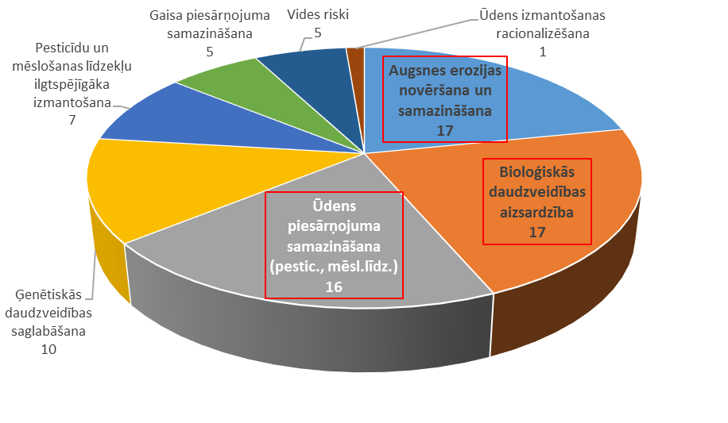
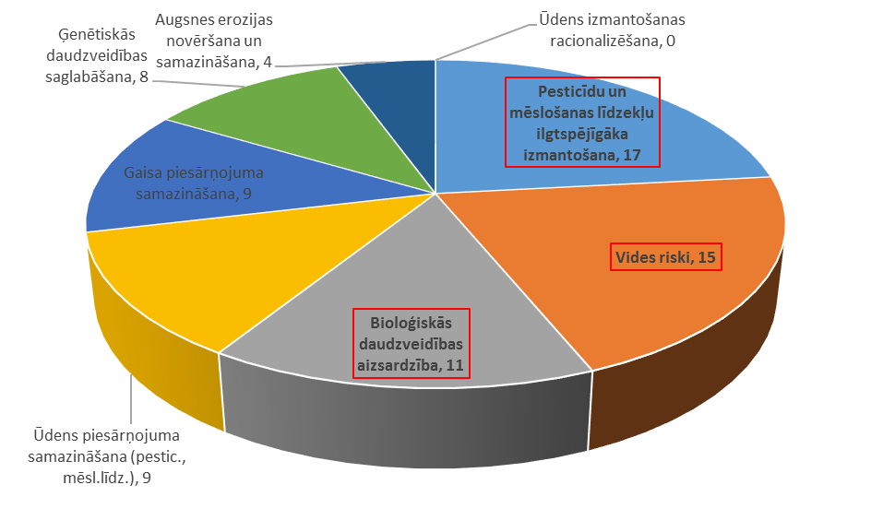
SABIEDRISKĀ APSPRIEŠANA: ANKETĒŠANA
4. Kādi ir svarīgākie izaicinājumi vides jomā, kas jārisina lauksaimniecībā?
LIMBAŽI
PREIĻI

Slide 34
Paldies par uzmanību!

